Slide 1


CHÀO MỪNG CÁC THẦY CÔ GIÁO
VỀ DỰ GIỜ MÔN : MĨ THUẬT - LỚP 1A2

Slide 3

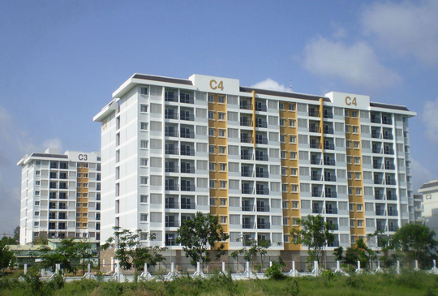
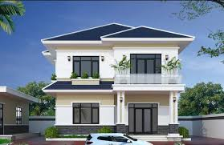
1
3
2

Slide 4
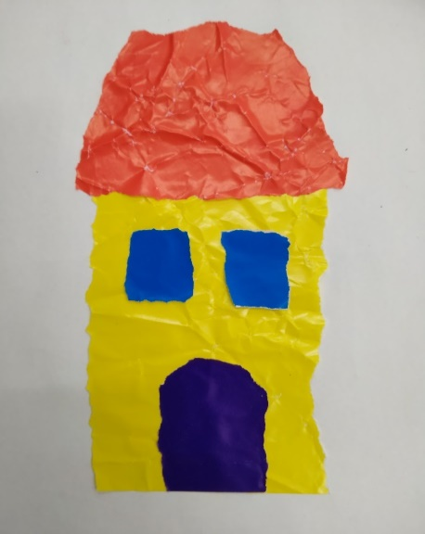
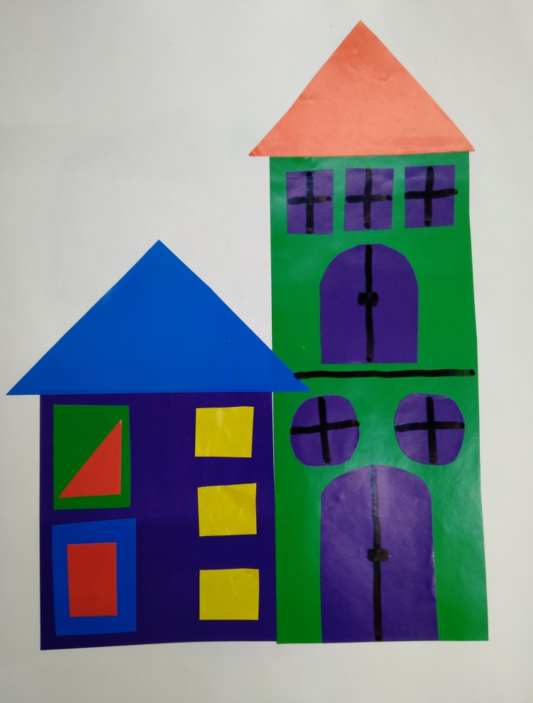
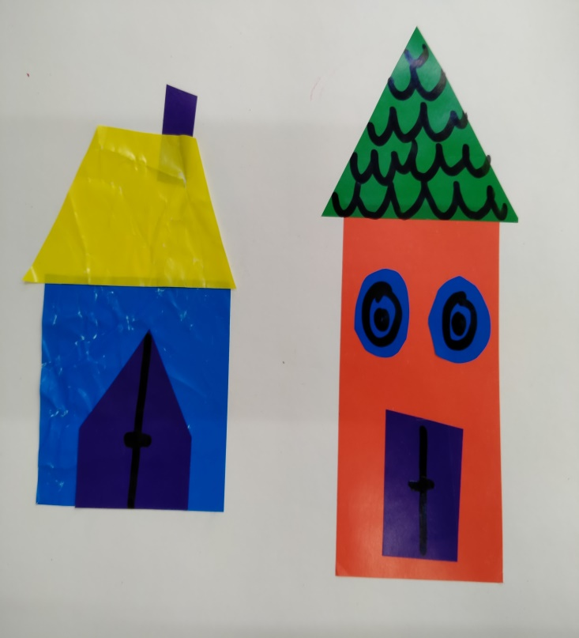
1
3
2

Slide 5
